Slide 1
Конкурс «Весёлые состязания»
Команды «Умницы» и «Умники»

Slide 2
Девизы:
Математика – гимнастика ума.
Математику затем учить следует, что она ум в порядок приводит. М. В. Ломоносов

Slide 3
Конкурс «разминка»
Задачи

Slide 4
5. Конкурс капитанов
Конкурс «Сообра-
зительности

Slide 5
Конкурс «Волшебные спички»

Slide 6
Конкурс «Эрудит»

Slide 7
Конкур «Ребусов»

Slide 8
Конкурс «Геограмм»
АТРЕЗОК, МНОГАУГОЛЬНЕК, ТОЧЬКА, ЛУЧЬ, ПРИМАЯ, КРУК, АКРУЖНОСТЬ, КВОДРАД, ТРИУГОЛЬНИК, ОБЬЕМ, ПЛОЩАТЪ.

Slide 9
Конкус «Байга»

Slide 10
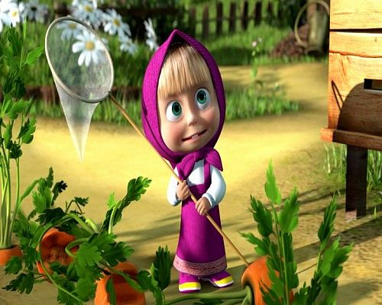
Конкурс «Литературный»
Вспомнить загадки и пословицы с математическим смыслом

Slide 11
Конкурс «Попробуй сосчитать»

Slide 12
Конкурс «художники»
Команде необходимо нарисовать картину, используя только математические фигуры, знаки, цифры и т.д.

Slide 13
Итоги конкурсов. Награждение.

